Slide 1

Модель наставничества с использованием цифровых ресурсов «Курс на успех»
Педагог – наставник: Яковлева Татьяна Юрьевна,
воспитатель высшей квалификационной категории
МБДОУ №18 «Мишутка», города Сургута
г. Сургут, 2024

Slide 2
Целевая аудитория: педагогические работники МБДОУ №18 «Мишутка»
Ядро целевой аудитории: молодые педагоги первых трех лет работы в дошкольном образовательном учреждении

Slide 3
Решаемая проблема: отсутствие условий для обеспечения непрерывного профессионального роста и профессионального самоопределения, самореализации и закреплении в профессии молодого педагога

Slide 4
Предмет наставничества: процесс обеспечения непрерывного профессионального роста и профессионального самоопределения, самореализации и закреплении в профессии молодого педагога посредством цифровых ресурсов

Slide 5
Модель наставничества с использованием цифровых ресурсов
«Курс на успех»
Диагностика компетенций молодого педагога
НАСТАВНИК
МОЛОДОЙ
СПЕЦИАЛИСТ
Диагностика компетенций молодого педагога

Slide 6
Описание модели
Цель: создание условий в ДОУ для обеспечения непрерывного профессионального роста и профессионального самоопределения, а также самореализации и закрепления в профессии молодых педагогов посредством цифровых ресурсов.
Задачи:
1. Содействовать адаптации молодого педагога в педагогическом коллективе;
2. Оказать методическую помощь в реализации различных форм и видов деятельности наставляемым;
3. Обеспечить помощь в формировании профессиональных компетенций молодого педагога.
Модель наставничества «Курс на успех» представляет собой инновационный подход к обучению и развитию педагогических кадров. Она представляет с собой процесс, в котором опытный специалист (наставник) помогает молодому специалисту развиваться и совершенствоваться в своей профессии посредством цифровых устройств.

Slide 7
Модель основана на принципе менторства, когда опытный наставник делится своими знаниями и компетенциями (навыками) с молодым специалистом. Цифровые ресурсы, такие как онлайн-платформы, видеоуроки и интерактивные задания позволяют сделать процесс обучения более эффективным и доступным.
Благодаря предложенной модели, молодые педагоги получают возможность быстрее адаптироваться к работе в дошкольном учреждении, а также развивать свои профессиональные навыки.
Важной особенностью данной модели является систематическое диагностирование прогресса молодого специалиста, что позволяет адаптировать процесс наставничества под индивидуальные потребности каждого участника. Наставник, используя специально разработанные онлайн – инструменты, проводит анализ сильных и слабых сторон подопечного, определяет его потребности и разрабатывает индивидуальную программу обучения. Такой подход позволяет максимально эффективно использовать время и ресурсы, обеспечивая быстрый и качественный рост профессионализма молодого специалиста.
Уникальность модели заключается в применении цифровых ресурсов в отличие от традиционных подходов.

Slide 8
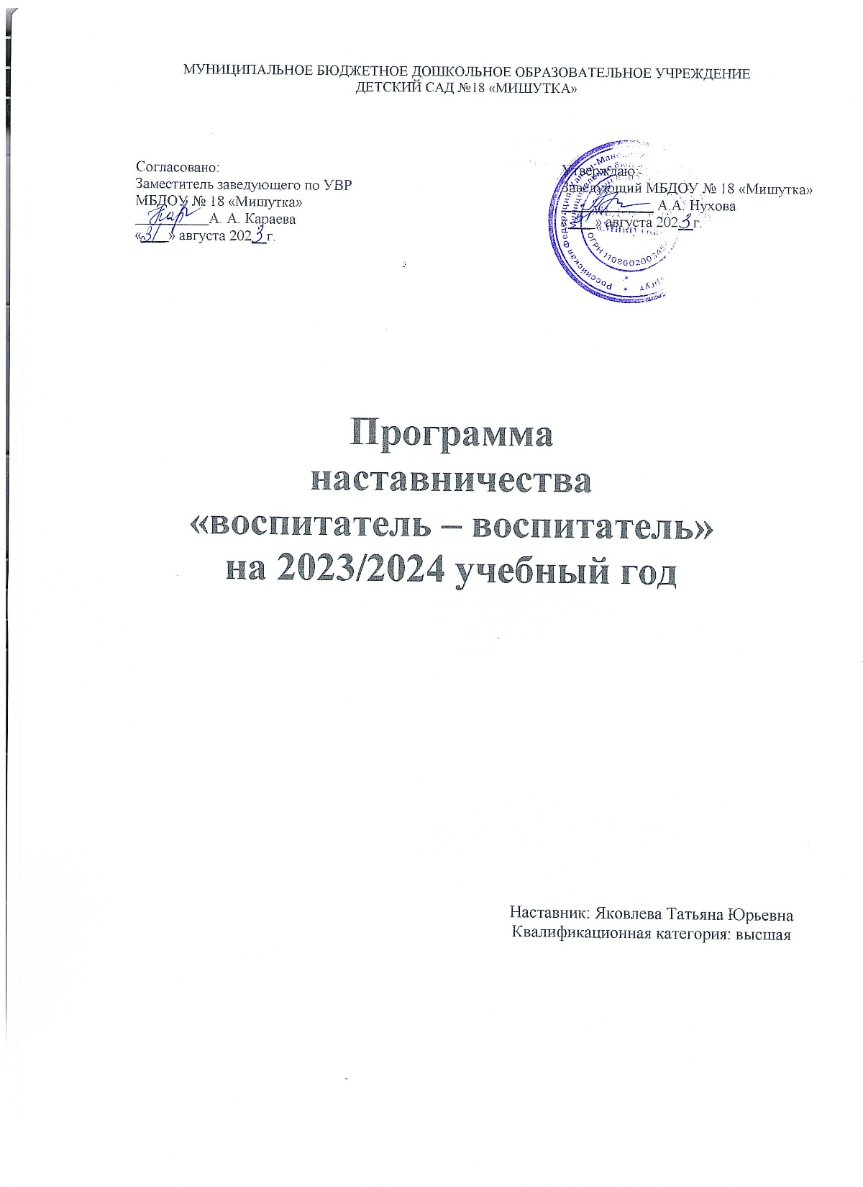
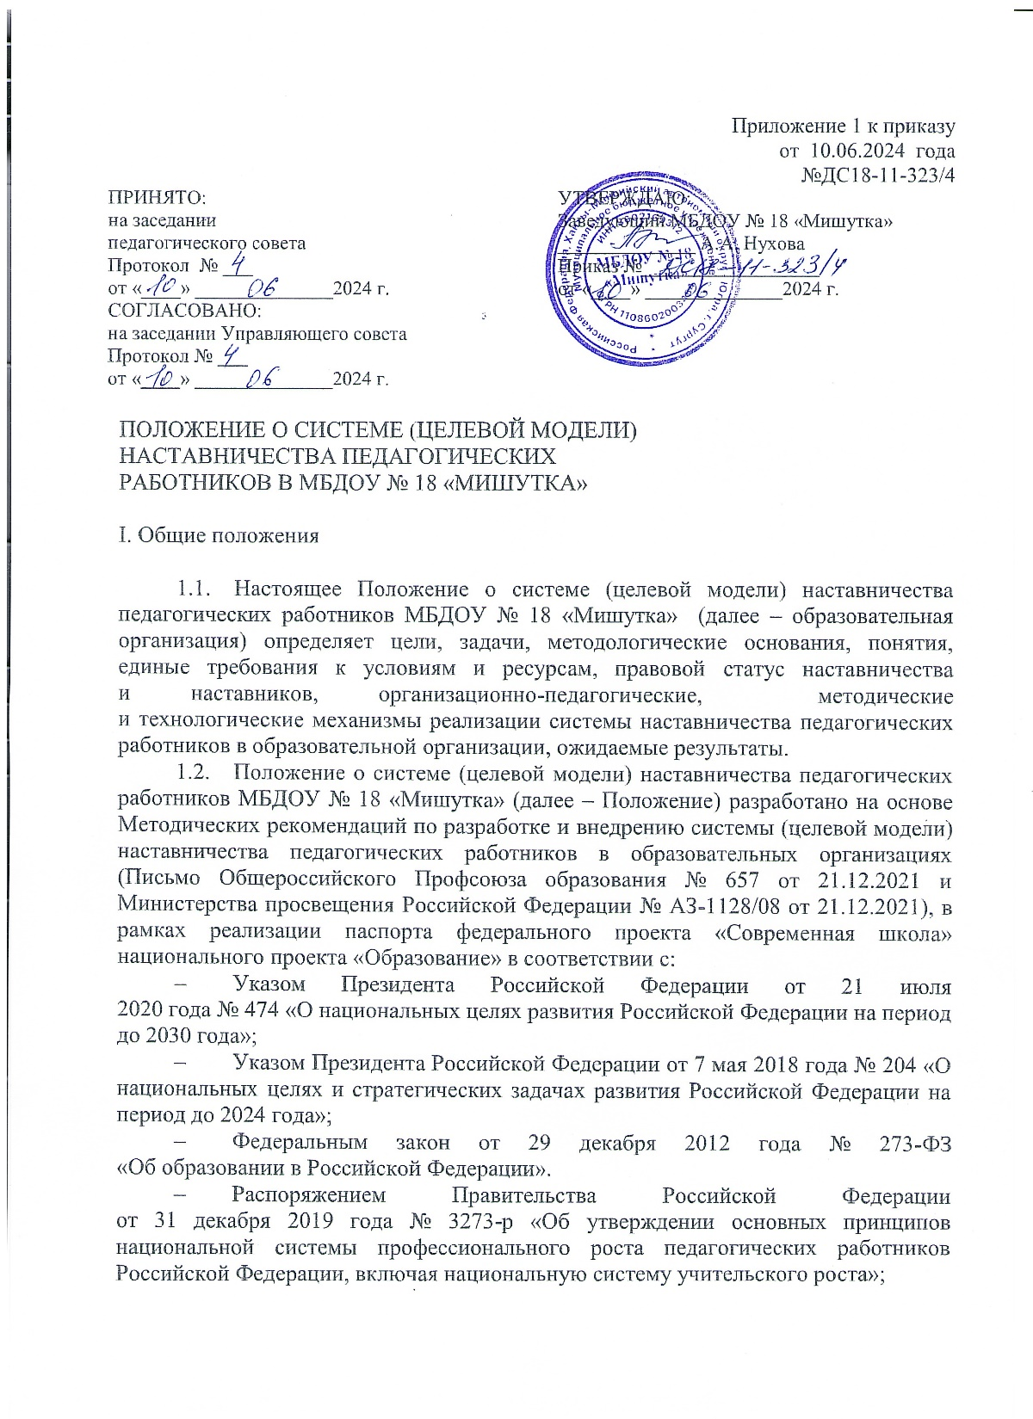
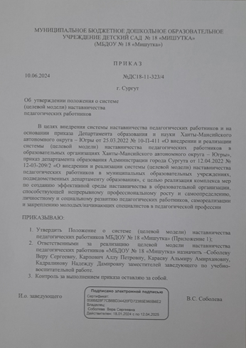
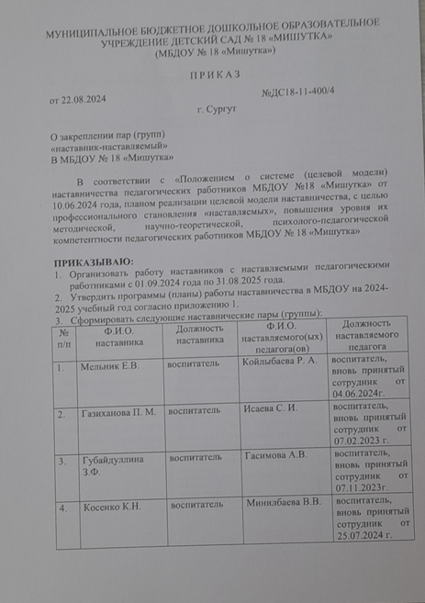
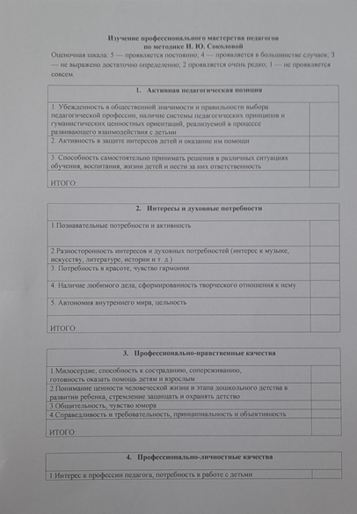
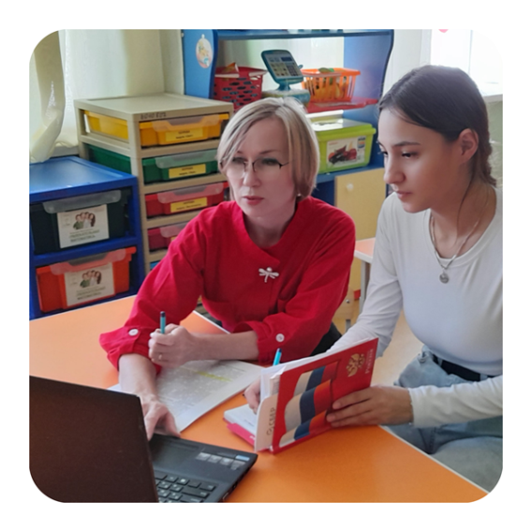
Внутренние локальные акты
Программа наставничества
Положение о системе (целевой модели) наставничества педагогических работников МБДОУ №18 «Мишутка»
Приказ №ДС18-11-323/4 от 10.06.2024 об утверждении положения о системе (целевой модели) наставничества педагогических работников МБДОУ №18 «Мишутка»
Приказ №ДС18-11-400/4 от 22.08.2024 о закреплении пар(групп) «наставник-наставляемый» в МБДОУ №18 «Мишутка»
Диагностический инструментарий (методика И.Ю. Соколовой)
https://disk.yandex.ru/d/85CJLDDaCY1cGA

Slide 9
Количественные и качественные показатели
Показатели представлены по 10 – бальной шкале

Slide 10
Достигнутые результаты реализации модели
Созданы условия в ДОУ для обеспечения непрерывного профессионального роста и профессионального самоопределения, а также самореализации и закрепления в профессии молодых педагогов посредством цифровых ресурсов;
Успешная адаптация молодого педагога в педагогическом коллективе;
Оказана методическая помощь в реализации различных форм и видов деятельности наставляемым;
Обеспечена помощь в формировании профессиональных компетенций молодого педагога.

Slide 11
Результативность модели
Цель: создание условий в ДОУ для обеспечения непрерывного профессионального роста и профессионального самоопределения, а также самореализации и закрепления в профессии молодых педагогов посредством цифровых ресурсов
Результат: созданы условия в ДОУ для обеспечения непрерывного профессионального роста и профессионального самоопределения, а также самореализации и закрепления в профессии молодых педагогов посредством цифровых ресурсов
Задача 1: содействовать адаптации молодого педагога в педагогическом коллективе
Результат: успешная адаптация молодого педагога в педагогическом коллективе
Задача 1: содействовать адаптации молодого педагога в педагогическом коллективе
Задача 2: оказать методическую помощь в реализации различных форм и видов деятельности наставляемым
Результат: оказана методическая помощь в реализации различных форм и видов деятельности с наставляемым
Задача 3: обеспечить помощь в формировании профессиональных компетенций молодого педагога
Результат: обеспечена помощь в формировании профессиональных компетенций педагога

Slide 12

Принципы реализации модели
1
Индивидуальный подход
2
Добровольность
3
Систематичность и последовательность
4
Активность и самостоятельность
Ключевой принцип наставничества.
Предполагает адаптацию методов обучения к потребностям наставляемого. Цифровые ресурсы предоставляют широкий спектр инструментов для реализации данного принципа (интерактивные обучающие программы, онлайн- задания, дистанционные консультации и тп.
Предполагает приоритет и уважение интересов личности и личностного развития педагогов, добровольность их участия в наставнической деятельности, признание равного социального статуса педагогических работников, независимо от ролевой позиции в системе наставничества
Обучение должно проходить регулярно и поэтапно, с учетом индивидуальных потребностей наставляемого. Использование цифровых ресурсов помогает в организации этого процесса, обеспечивая доступ к различным обучающим материалам и инструментам.
Предполагает стимулирование обучаемого к активному участию в процессе обучения, развитию его инициативности и умения самостоятельно принимать решения. Для достижения этой цели используются интерактивные методы обучения, такие как онлайн-курсы, вебинары, форумы и чаты, где молодой специалист может задавать вопросы и получать обратную связь от своего наставника.

Slide 13

Использованные ресурсы
Организационно-методические и организационно-педагогические
Материально-технические
Финансово-экономические
Кадровые
Психолого-педагогические
Наличие в образовательной организации:
руководителя, разделяющего ценности отечественного образования;
куратора реализации персонализированных программ наставничества;
наставников-педагогов, имеющих подтвержденные результаты педагогической деятельности;
педагога-психолога, в фокусе которого находятся личности наставника и наставляемого, организация и психологическое сопровождение их взаимодействия.
- подготовка локальных актов, программ;
- разработка персонализированных программ наставничества;
- оказание консультативной и методической помощи наставникам и наставляемым;
- цифровая информационно-коммуникативная среда;
- изучение, обобщение и распространение положительного опыта, обмен инновационным опытом в сфере наставничества педагогических работников;
- нормотворческая, учебно-методическая, научно-методическая, информационно-аналитическая деятельность региональных ЦНППМ, стажировочных площадок, сетевых сообществ и т.д.
- рекреационная зона для проведения индивидуальных встреч наставников и наставляемых;
- доска объявлений для размещения открытой информации по наставничеству (в т.ч. электронный ресурс, чаты/группы наставников-наставляемых в социальных сетях);
-широкополосный интернет, Wi-Fi;
- средства для организации видео-конференц-связи (ВКС);
- другие материально-технические ресурсы.
- материальное стимулирование за реализацию наставнической деятельности;
- нематериальные способы стимулирования (комплекс мероприятий, направленных на повышение общественного статуса наставников.
- широкое использование методик и технологий рефлексивно-ценностного и эмоционально-ценностного отношения к участникам системы наставничества;
- психологическая поддержка формируемым парам наставников и наставляемых;
-формирование психологической готовности наставляемого выйти на индивидуальную траекторию, которая поможет сформироваться неповторимому профессиональному почерку педагога.

Slide 14
Условия реализации модели
(внешние факторы)
1
Договор о сотрудничестве
с СурГПУ
2
Взаимодействие с другими ДОУ
3
Сотрудничество с ИКОП «Сферум»
4
Использование Интернет-ресурсов
Организация курсов повышения квалификаций молодых специалистов;
Организация мероприятий в рамках договора о сотрудничестве (диссеминация опыта)
Обмен опытом с педагогами – наставниками дошкольных образовательных учреждений города Сургута;
Организация мероприятий в рамках Декады молодых специалистов
Проведение мероприятий на информационно-коммуникационной платформе «Сферум» (прямые трансляции, видеоуроки, онлайн-мероприятия)
Предполагает использование Интернет-ресурсов в образовательных целях.

Slide 15
Возможность тиражирования модели
Представление модели «Курс на успех» на мероприятиях федерального и регионального уровня;
Публикация материалов и диссеминация опыта в сетевых педагогических Интернет-сообществах;
На официальном сайте МБДОУ №18 «Мишутка» размещена модель наставничества с использованием цифровых ресурсов «Курс на успех»
Выступление на ГМО воспитателей города Сургута с результатами апробации модели
Модель можно применять в любой другой отрасли

Slide 16
Время, в течение которого модель наставничества реализуется
Модель «Курс на успех»
реализуется в течение 14 месяцев
(с сентября 2023 года)

Slide 17
Зрелость модели наставничества
Подтвержденная эффективность – накоплены фактические данные по показателям, подтверждающим эффективность модели «Курс на успех», практика готова к тиражированию внутри и вне организации.
Модель наставничества с использованием цифровых ресурсов «Курс на успех» считаем зрелой, так как прошла модель апробацию в течение 2023-2024 учебного года.
Результаты диагностики демонстрируют положительную динамику формирования профессиональных качеств молодого педагога, а также успешную адаптацию к условиям образовательного учреждения.
Предложенную модель можно применять в качестве образца педагогу-наставнику для работы с молодыми специалистами в других образовательных учреждениях.

Slide 18
Модель наставничества с использованием цифровых ресурсов «Курс на успех»
Педагог – наставник: Яковлева Татьяна Юрьевна,
воспитатель высшей квалификационной категории
МБДОУ №18 «Мишутка», города Сургута
г. Сургут, 2024

